Slide 1

Módulo 1
Introdução ao Python
Aula 1
ConstruDelas 2022

Slide 2
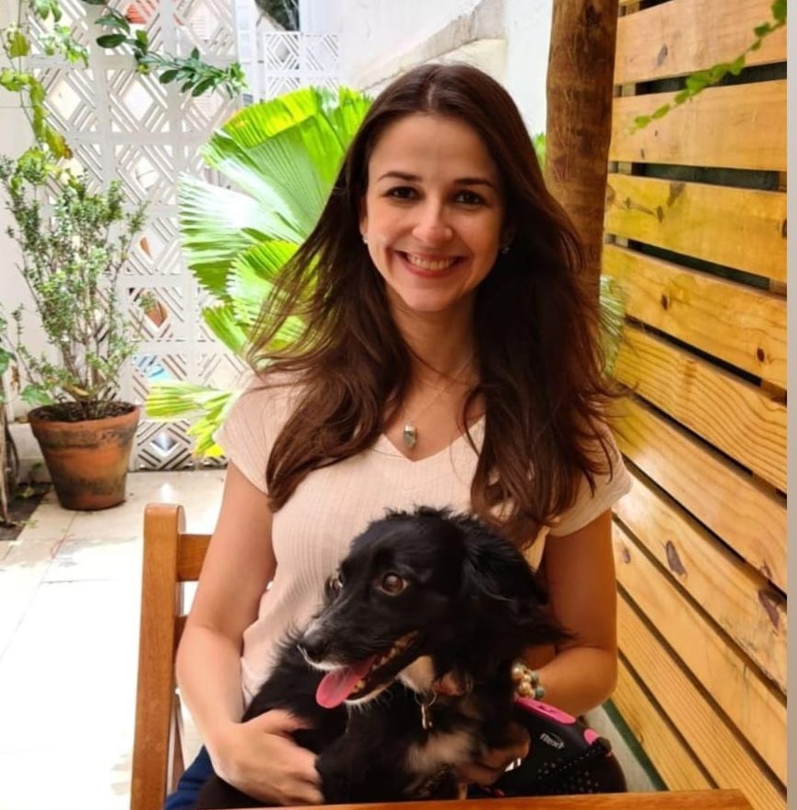

1
Clarisse Simões
Research Software Engineer @ Microsoft
https://linktr.ee/clarissesimoes

Slide 3
https://www.menti.com/ez6w9ewvnm

Slide 4
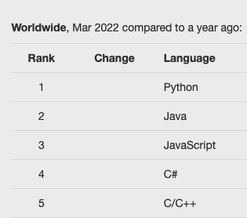

O que é Python?
A linguagem de programação mais popular no mundo *
Muitas oportunidades de carreira!
Sintaxe simples, de fácil leitura
Aplicações construídas em Python podem rodar em Windows, MacOS e Linux
Boa para iniciantes
Boa para uso avançado
* https://pypl.github.io/PYPL.html

Slide 5
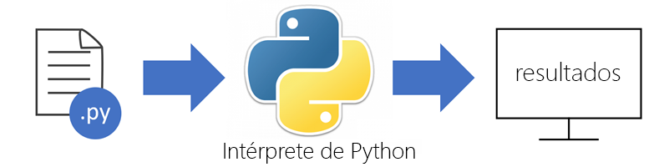
Sobre o Python
Versátil
Open-Source
Linguagem Interpretada
Aplicações web, aplicações desktop, análise de dados, machine learning. automação..
Grande comunidade com várias bibliotecas open-source.
O interpretador Python permite interação imediata com o código, que pode ser utilizado de forma interativa ou como scripts.

Slide 6
Formato do curso
“Live coding”
Github do curso – Slides e Códigos de exemplo https://github.com/WoMakersCode/intro_ao_python
Seu github – “fork” do github do curso
Desafios – Exercícios durante as aulas
O código das resoluções deve estar no GitHub pessoal da aluna de forma pública, acessível pela professora para conferência.
Dúvidas?
Durante a aula: Abra o microfone e pergunte ou poste no chat
Fora da aula: Desafios Offline
Pesquise no Google e no StackOverflow
Grupo do Slack – boas práticas – participação opcional

Slide 7
Desafios Offline – Microsoft Learn
Para os desafios offline será necessário criar uma conta gratuita no site do Microsoft Learn.
Desafios da primera aula:
Complete o módulo “Introdução a Python”.
Completo o módulo "Usar cadeias de caracteres no Python”
Ao finalizar um módulo, você receberá um selo de conclusão no formato PDF. Não deixe de acrescentar o selo no seu GitHub na pasta selos_microsoft_learn

Slide 8
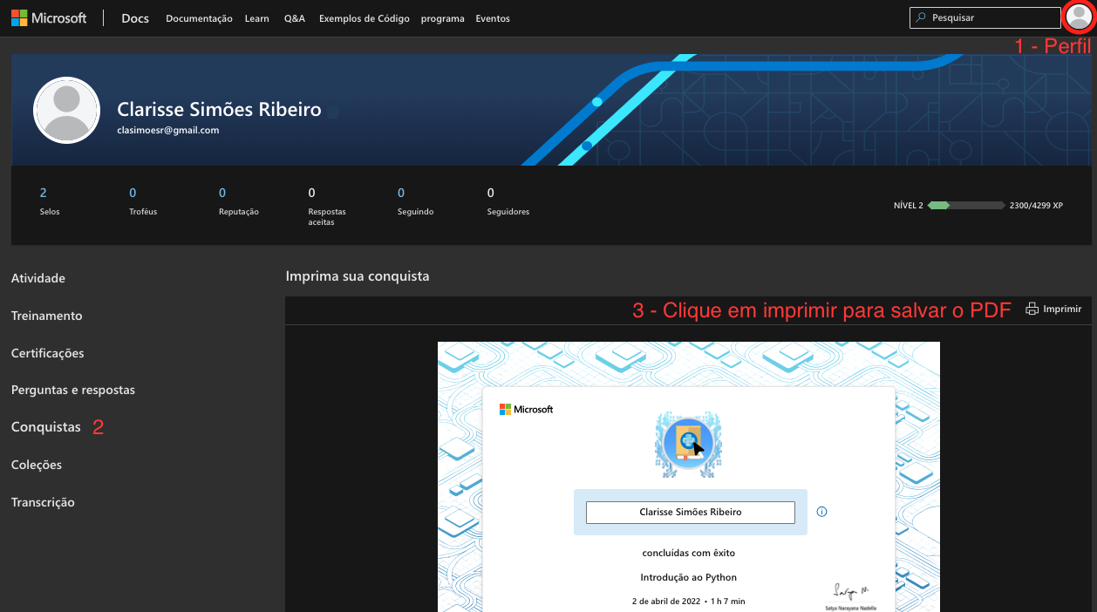

Slide 9

Bônus – Prêmio Surpresa
Vamos fazer o sorteio de um prêmio surpresa entre as alunas que tiverem concluído todos os desafios e postado em seus GirHubs.
Apenas serão classificadas para o sorteio as alunas que realizaram TODOS os desafios propostos durante as aulas e os desafios offline.
O código das resoluções deve estar no GitHub pessoal da aluna de forma pública, acessível pela professora para conferência. Os selos que indicam o término dos desafios offline também.
Se a aluna sorteada não estiver apta a receber o prêmio, ela será desclassificada e um novo sorteio será realizado.

Slide 10
“Para terminar algo, você só precisa começar.”
Eric Horvitz
Diretor da Microsoft Research

Slide 11
[Hora do Código]
Configuração de Ambiente
Interpretador Python *
Download em
https://www.python.org/downloads/
Versão recomendada: 3.7.5
* Adicione o caminho da instação à variável de ambiente PATH
Visual Studio Code
Editor de Código
https://code.visualstudio.com/
Extensão de VSCode
https://marketplace.visualstudio.com/items?itemName=ms-python.python
Git
Versionamento de Código
Download em
https://git-scm.com/download
Marque o Visual Studio Code como seu editor de texto padrão
Mude a opção de usar o terminal “Mintty” para usar o console padrão do Windows
Notes:
Pedir para verificar se elas já tem o Python instalado: python –V
Desde que seja o Python 3 está ok
Verificar se elas já tem o VSCode instalado
Verificar se já tem o git instalado: git --version

Slide 12
[Hora do Código]
Configuração de Ambiente
1. Crie um fork do repositório principal na sua conta pessoal do GitHub
2. git clone <seu_repo>
3. cd intro_ao_python 4. <edite o README.md>
5. git stage README.md
6. git commit –m “Adicionando meu nome ao README”
7. git push

Slide 13

Variáveis e Memória
A
B
C
D
E
F
Memória
 |  | x
1 | 2
 |  |  | 4 | 5
 | i | i
A memória RAM funciona como se fosse uma gigante tabela, onde cada célula guarda um valor.
1
2
3
4
5
6
nome = input(‘Qual é o seu nome?’)

Slide 14
Variáveis e Memória
A
B
C
D
E
F
Memória
 |  | x
A | m | a | n | d | a
1 | 2
 |  |  | 4 | 5
 | i | i
A memória RAM funciona como se fosse uma gigante tabela, onde cada célula guarda um valor.
1
2
3
4
5
6
input(‘Qual é o seu nome?’)

Slide 15
Variáveis e Memória
A
B
C
D
E
F
Memória
 |  | x
A | m | a | n | d | a
1 | 2
 |  |  | 4 | 5
 | i | i
A memória RAM funciona como se fosse uma gigante tabela, onde cada célula guarda um valor.
1
2
3
4
5
6
input(‘Qual é o seu nome?’)

Slide 16
Variáveis e Memória
A
B
C
D
E
F
Memória
 |  | x
A | m | a | n | d | a
1 | 2
 |  |  | 4 | 5
 | i | i
A memória RAM funciona como se fosse uma gigante tabela, onde cada célula guarda um valor. Uma variável é uma forma de nomear um endereço na memória.
1
2
3
4
5
6
nome = input(‘Qual é o seu nome?’)

Slide 17
Variáveis e Memória
A
B
C
D
E
F
Memória
 |  | x
A | m | a | n | d | a
1 | 2
 |  |  | 4 | 5
 | i | i
A memória RAM funciona como se fosse uma gigante tabela, onde cada célula guarda um valor. Uma variável é uma forma de nomear um endereço na memória. O valor que foi lido pela função input vai ser salvo no endereço A2, então a variável nome vai apontar para este endereço.
1
2
3
4
5
6
nome = input(‘Qual é o seu nome?’)

Slide 18
Tipos de Dados
Tipo * | Descrição | Exemplo
int float | Tipos numéricos | ex_int = 10 ex_float = 10.0
string | Tipo de texto | ex_str = "texto literal"
boolean | Tipos booleano (verdadeiro ou falso) | ex_boolean = True
date time datetime timedelta | Ano, mês e dia Hora, minuto, degundo Dia e hora juntos Duração de tempo | ex_date = date(2022,4,18) ex_time = time(21,30,00) ex_datetime = datetime.now() ex_timedelta = timedelta(days=1)
* Existem outros tipos não listados aqui

Slide 19

Resumo da Aula 1
O que é e porquê aprender Python
Formato do curso
Configuração de ambiente
Funções print e input
Tipos de dados em Python e conversão entre eles

Slide 20

Obrigada!

